Slide 1
COMPETENCIA PROXEMICA
POR:
ESNEYDER ESTACIO
EUCLIDES MORENO
BERTHA JULIA RENTERIA
FADER HURTADO

Slide 2

UNIVERSIDAD NACIONAL ABIERTA Y A DISTANCIA
UNAD
Competencias Comunicativas
CEAD: Turbo Antioquia
Técnica de Comunicación Social Proxémica
Integrantes:
Euclides Moreno Hurtado
Fader Hurtado Valencia
Bertha Julia Rentería Escobar
Esneider Estacio Baldrich
Tutor: Nelson Jair Romaña Pacheco
Abril 14 de 2012

Slide 3
INTRODUCCIÓN
Mediante El lenguaje que es una herramienta con la cual podemos considerarnos verdaderamente humanos, debido a que podemos expresar a otros nuestras ideas, como los distintos sistemas de símbolos que implican este lenguaje hasta poder ubicar el significado -atribuido y real- que cada gesto, movimiento y expresión adquiere en el contexto de una relación enseñanza aprendizaje y en una vinculación cara a cara.

Slide 4
TECNICA DE COMUNICACIÓN SOCIAL PROXEMICA
Esta competencia consiste en la capacidad que tenemos los hablantes para manejar el espacio y las distancias interpersonales en los actos comunicativos
La competencia proxémica es esa habilidad que tenemos para crear, transformar y apropiarnos de espacios, tanto en la vida pública como privada.

Slide 5
Sus orígenes
El origen de la proxémica está relacionado con los estudios que los etólogos habían realizado acerca de la importancia de la distribución espacial en las interacciones entre animales. En los años sesenta del siglo XX, un grupo de estudiosos de las ciencias sociales, entre ellos el antropólogo Edward T. Hall, aplicaron el modelo que etólogos como Huxley o Lorenz habían diseñado para el mundo animal al estudio de la comunicación en las sociedades humanas.

Slide 6
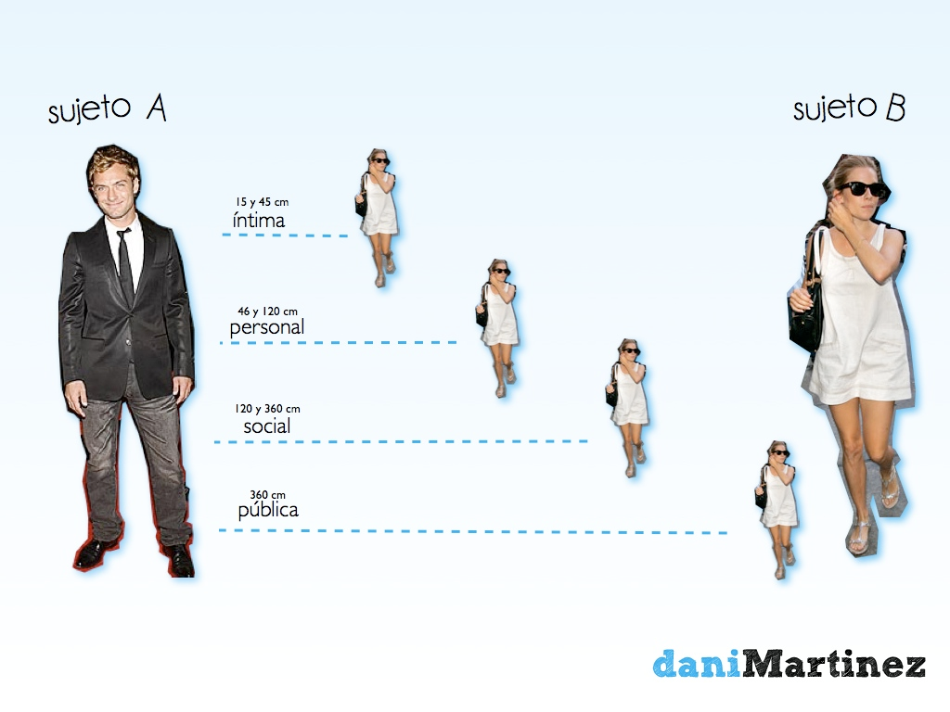
Como se clasifica

Slide 7
Esta clasificado por espacios que son llamados burbujas, estas a su vez se clasifican de la siguiente forma:
Burbuja intima
Burbuja Casual- personal
Burbuja Social- consultivo
Burbuja Espacio publico

Slide 8
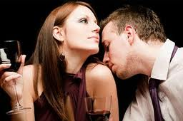
Burbuja intima
Que va desde el contacto físico hasta aproximadamente 45 cm. Esta distancia podría subdividirse en dos intervalos distintos: entre 0 y 15 cm, distancia que presupone el contacto físico y que tendría lugar en situaciones comunicativas de máxima intimidad (por ejemplo, durante el mantenimiento de relaciones afectivas); y entre 15 y 45 cm, que se corresponde con una distancia menos íntima pero inserta en un marco de privacidad.

Slide 9

Burbuja Casual- personal
Que se extiende desde 45 cm a 120 cm. Es la distancia habitual en las relaciones interpersonales y permite el contacto físico con la otra persona.

Slide 10

Burbuja Social- consultivo
Que abarca desde los 120 cm hasta los 364 cm y aparece en situaciones donde se intercambian cuestiones no personales.

Slide 11
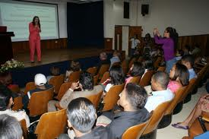
Burbuja publica
Que va desde esta última hasta el límite de lo visible o lo audible. A esta distancia los participantes tienen que amplificar recursos como la voz para posibilitar la comunicación. Por ejemplo, durante una conferencia

Slide 12
Relativismo proxémico.
Es evidente que existen normas diferentes en cada cultura para el lugar y la distancia que se deben mantener en determinadas situaciones y que transmiten información sobre la relación social entre los participantes. Existe una distancia adecuada para cada situación de acuerdo a unas reglas establecidas por la comunidad que los participantes conocen, o deben aprender, para moverse con éxito en las relaciones interpersonales y evitar conflictos o interpretaciones erróneas.

Slide 13
EJEMPLOS DE LA DISTRIBUCION SEGÚN LA PROXEMICA
La vida institucional de una organización es otro escenario para ejemplificar la vivencia de la proxémica. ¿Quiénes pueden acceder a determinados espacios y quiénes no? ¿Quiénes pueden almorzar en qué lugares y quiénes no? La forma de distribuir los espacios de tas oficinas también habla de intencionalidad comunicativa por parte de quien tiene esta responsabilidad. Un escritorio amplio, una silla grande, detrás de la cual se ven una cantidad de diplomas y reconocimientos... hablan de un jefe que quiere mostrarse distante o imponente ante quienes entran a su oficina.

Slide 14
CONCLUSIÓN
Resulta indudable la condición social del hombre desde su nacimiento. Desde nuestros primeros años, nos afanamos por designar nuestros espacios de interacción con los demás individuos los que notamos, inicialmente, en nuestras primeras incursiones afectivas en torno a la madre, espacio que con el devenir de nuestro desarrollo se va ampliando para poder dar lugar a los demás miembros.
No obstante esta condición de territoriales, nos acompañará durante toda la vida. De esta manera, la perspectiva proxémica, nos señala que dentro de todo nuestro accionar, el espacio de proximidad adquiere un sentido tanto afectivo como físico.

Slide 15
BIBLIOGRAFIA
Libro de competencia Comunicativa por Carlos Alberto Rincón C.
WWW.Gogle.com
Modulo de competencias comunicativas
Libro de Comunicación Corporal- kinésica, Proxémica por Antonio Muñoz Carrión

Slide 16
Gracias...

